Slide 1
Basis training feedback

Slide 2
Agenda
9.00 uur
Dagprogramma doornemen
Voorstelronde
9.15 uur
Theorie uitleggen
10.15
Koffiepauze
10.30 uur
Opdrachten/praktijkvoorbeelden
12.00 uur
Lunch
13.00
Vervolg opdrachten
14.00
Onduidelijkheden /vragen behandelen

Slide 3
Voorstelronde
Wie ben je, waar werk je en wat is je functie?
Welke verantwoordelijkheden binnen het systeem?

Slide 4
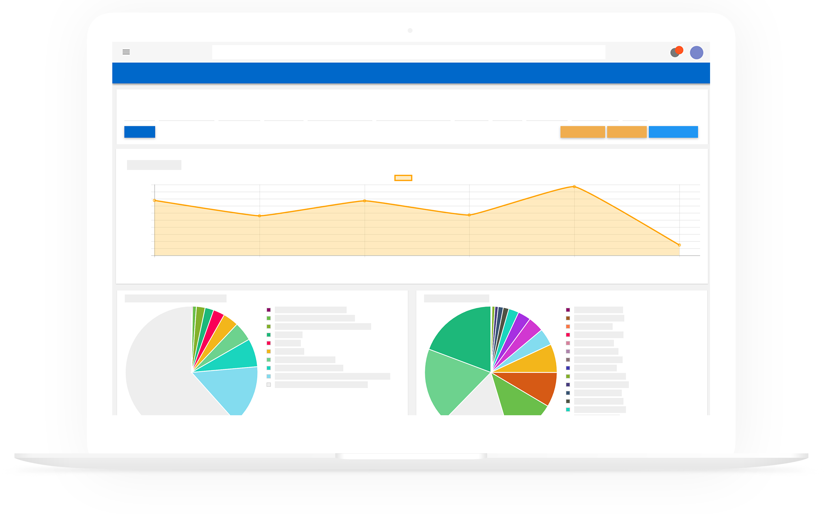
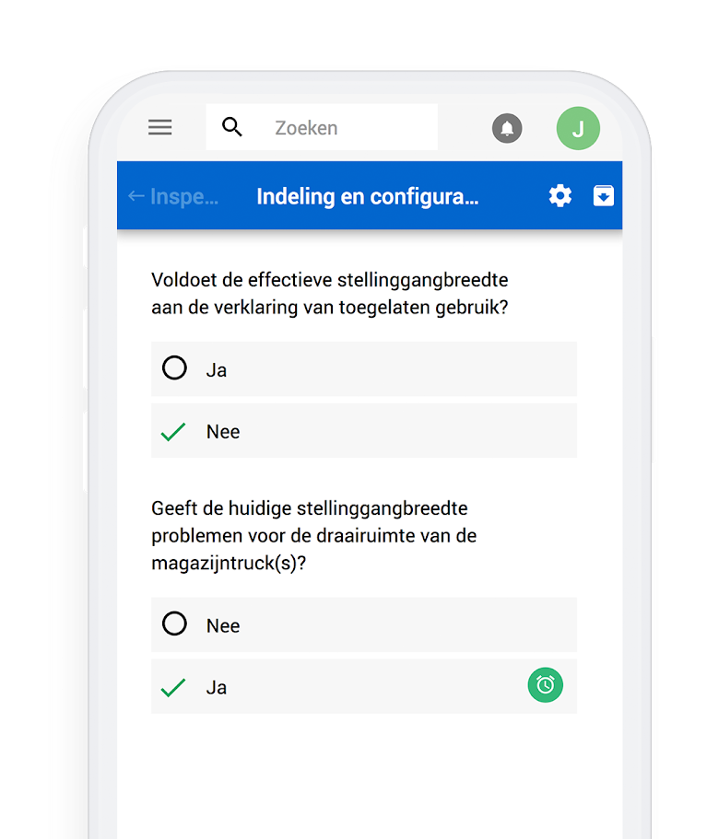
Beonder Services
Forms (Analyse) rapporten maken met behulp van vragenlijsten Monitor (Bulk)data analyseren en inzichtelijk maken in widgets en documenten

Slide 5
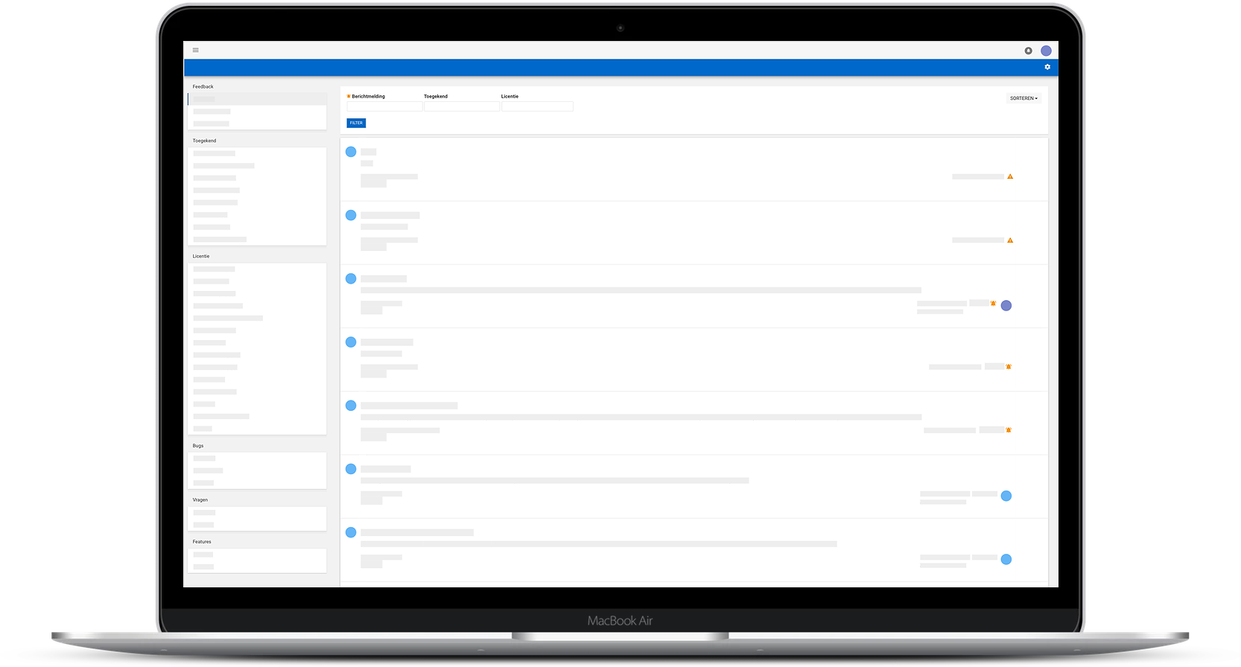
Feedback
Wat is feedback?

Slide 6
Feedback
Brochure
Online te downloaden

Slide 7
Feedback behandelen
Stap 1: Reageren op feedback
Stap 2: Feedback toekennen
Stap 3: Afronden van feedback
Basis
Geavanceerd
Geavanceerd

Slide 8
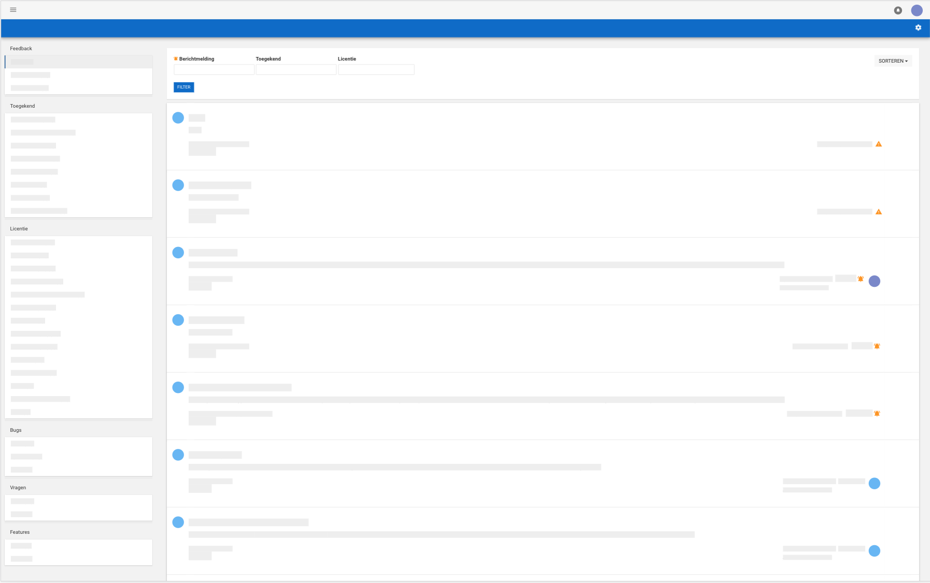
Feedback overzicht

Slide 9
Feedback bericht
Vaste gegevens
Omschrijving feedback
Acties

Slide 10
Feedback onderdelen
Begrijpen van de feedback
Onderdeel | Beoordeling
Tijd | (nvt)
Licentie | (nvt)
Eigenaar | Melder van feedback is degene bij wie de situatie zich voordoet
Titel | Onderwerp van de melding
Beschrijving | Een situatie omschrijving / redenatie
URL | Link hoort bij de beschrijving
Bestanden | Bestanden te openen/goed zichtbaar
Browser / User Agent | (nvt)

Slide 11
Titel
De uitleg van de melder komt hier te staan. We hopen maar dat dit zo volledig mogelijk omschreven staat.
https://audit.beonder.com/

Slide 12
Titel controleren
Wat is een goede titel?
Hoe controleer je een goede titel?

Slide 13
Voorbeeld feedback: Titel

Slide 14
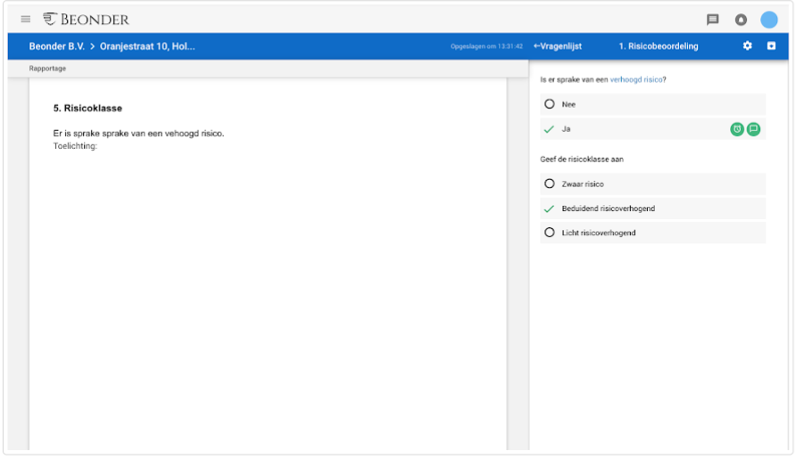
Mis iets in het rapport
Ik heb bij de vraag “is er sprake van een verhoogd risico?” antwoord “ja” geselecteerd. (hoofdstuk 1. Risicobeoordeling). Vervolgens heb ik het opmerkignenveld gebruikt om een toelichting te geven. Deze tekst wordt echter niet opgenomen in de rapportage.
https://audit.beonder.com/form/assignment/3409

Slide 15
Werkt niet
Ik heb bij de vraag “is er sprake van een verhoogd risico?” antwoord “ja” geselecteerd. (hoofdstuk 1. Risicobeoordeling). Vervolgens heb ik het opmerkignenveld gebruikt om een toelichting te geven. Deze tekst wordt echter niet opgenomen in de rapportage.
https://audit.beonder.com/form/assignment/3409

Slide 16
Template
Ik heb bij de vraag “is er sprake van een verhoogd risico?” antwoord “ja” geselecteerd. (hoofdstuk 1. Risicobeoordeling). Vervolgens heb ik het opmerkignenveld gebruikt om een toelichting te geven. Deze tekst wordt echter niet opgenomen in de rapportage.
https://audit.beonder.com/form/assignment/3409

Slide 17
Opmerkingenveld niet in rapport
Ik heb bij de vraag “is er sprake van een verhoogd risico?” antwoord “ja” geselecteerd. (hoofdstuk 1. Risicobeoordeling). Vervolgens heb ik het opmerkignenveld gebruikt om een toelichting te geven. Deze tekst wordt echter niet opgenomen in de rapportage.
https://audit.beonder.com/form/assignment/3409

Slide 18
Voorbeeld feedback: URL

Slide 19
Opmerkingenveld niet in rapport
Ik heb bij de vraag “is er sprake van een verhoogd risico?” antwoord “ja” geselecteerd. (hoofdstuk 1. Risicobeoordeling). Vervolgens heb ik het opmerkignenveld gebruikt om een toelichting te geven. Deze tekst wordt echter niet opgenomen in de rapportage.
https://audit.beonder.com/

Slide 20
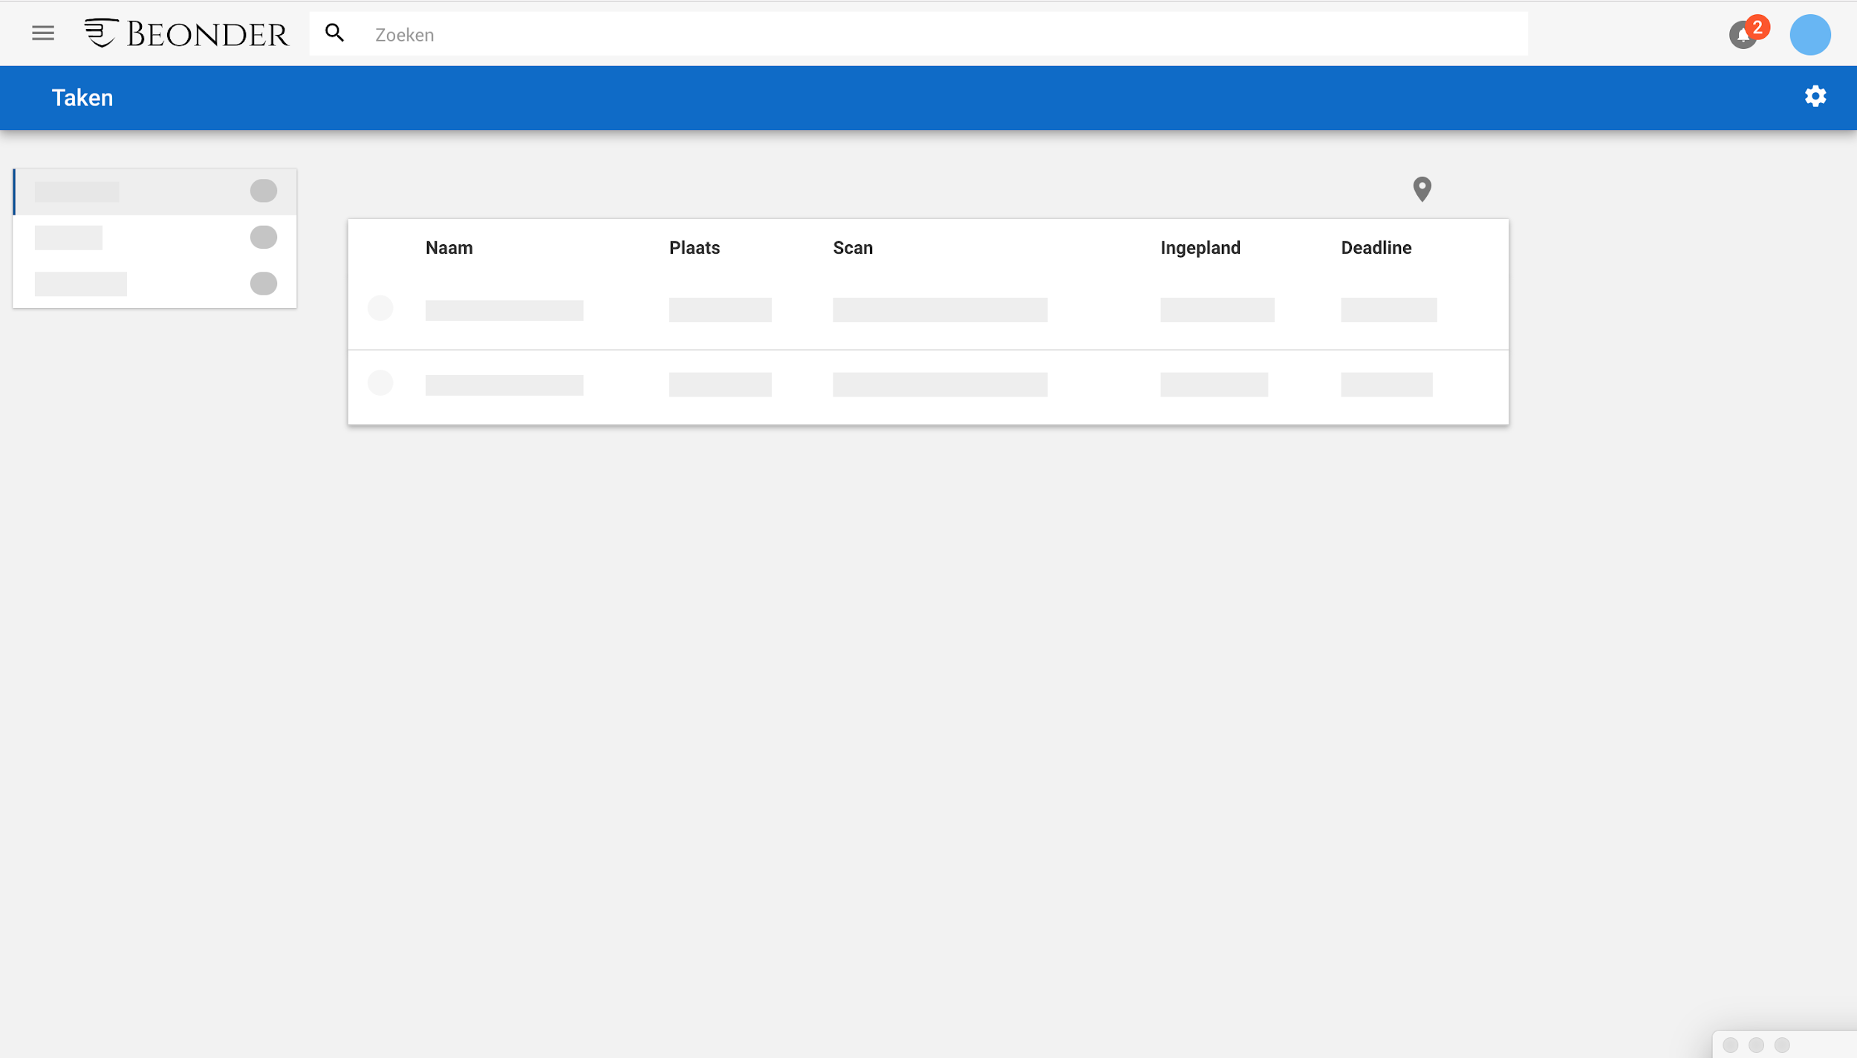
Opmerkingenveld niet in rapport
Ik heb bij de vraag “is er sprake van een verhoogd risico?” antwoord “ja” geselecteerd. (hoofdstuk 1. Risicobeoordeling). Vervolgens heb ik het opmerkignenveld gebruikt om een toelichting te geven. Deze tekst wordt echter niet opgenomen in de rapportage.
https://audit.beonder.com/view/tasks

Slide 21
Noteren van actiepunten
Jan was bezig met de volgende opdracht: … Ik heb vandaag even met hem meegekeken, en we hebben samen geconstateerd dat de actiepunten verkeerd genoteerd worden. Willen jullie hier even naar kijken?
https://audit.beonder.com/view/tasks

Slide 22
Opmerkingenveld niet in rapport
Ik heb bij de vraag “is er sprake van een verhoogd risico?” antwoord “ja” geselecteerd. (hoofdstuk 1. Risicobeoordeling). Vervolgens heb ik het opmerkignenveld gebruikt om een toelichting te geven. Deze tekst wordt echter niet opgenomen in de rapportage.
https://audit.beonder.com/form/assignment/3409

Slide 23
Voorbeeld feedback: Beschrijving

Slide 24
Opmerkingenveld niet in rapport
Ik vul een opmerking in, maar deze komt niet in het rapport te staan. Kunnen jullie hier even naar kijken?
https://audit.beonder.com/form/assignment/3409

Slide 25
Opmerkingenveld niet in rapport
Ik heb bij de vraag “is er sprake van een verhoogd risico?” antwoord “ja” geselecteerd. (hoofdstuk 1. Risicobeoordeling). Vervolgens heb ik het opmerkingenveld gebruikt om een toelichting te geven. Deze tekst wordt echter niet opgenomen in de rapportage.
https://audit.beonder.com/form/assignment/3409

Slide 26
Mogelijke reactie:
Bedankt voor de feedback, we gaan kijken hoe we dit kunnen oplossen. Heb je het rapport al gedownload om te kijken of hier de opmerking wel wordt opgenomen?

Slide 27
Type feedback
Optie uit keuzelijst
Vraag
Bug
Feature
(Geen)

Slide 28
Vraag
“De omschrijving bevat een vraag.”

Slide 29
Bug
“Er gaat iets fout of iets werkt niet volgens verwachting.”

Slide 30
Feature
“Een functionaliteit die nog niet bestaat, een mogelijke toevoeging voor het huidige systeem.”

Slide 31
Koffiepauze

Slide 32
Oefening
Vraag, bug of feature?

Slide 33
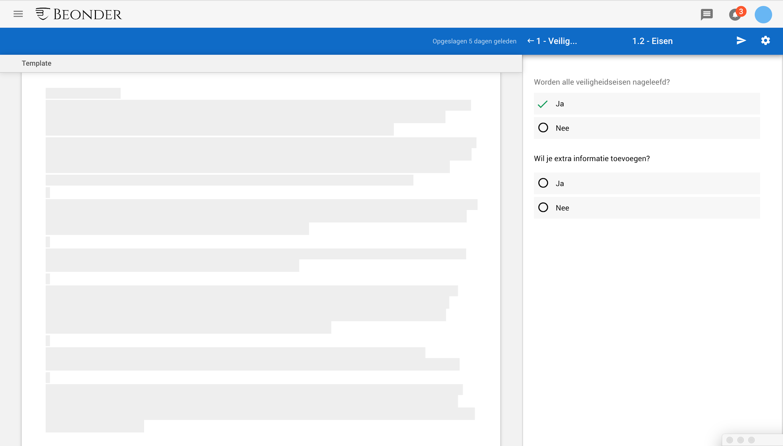
Hoofdstuk afgevinkt
Hoofdstuk 1.2 is afgevinkt, maar alle vragen zijn nog niet ingevuld. Hoort dit zo of zit er een fout in het systeem?
https://audit.beonder.com/form/assignment/3409
VRAAG

Slide 34
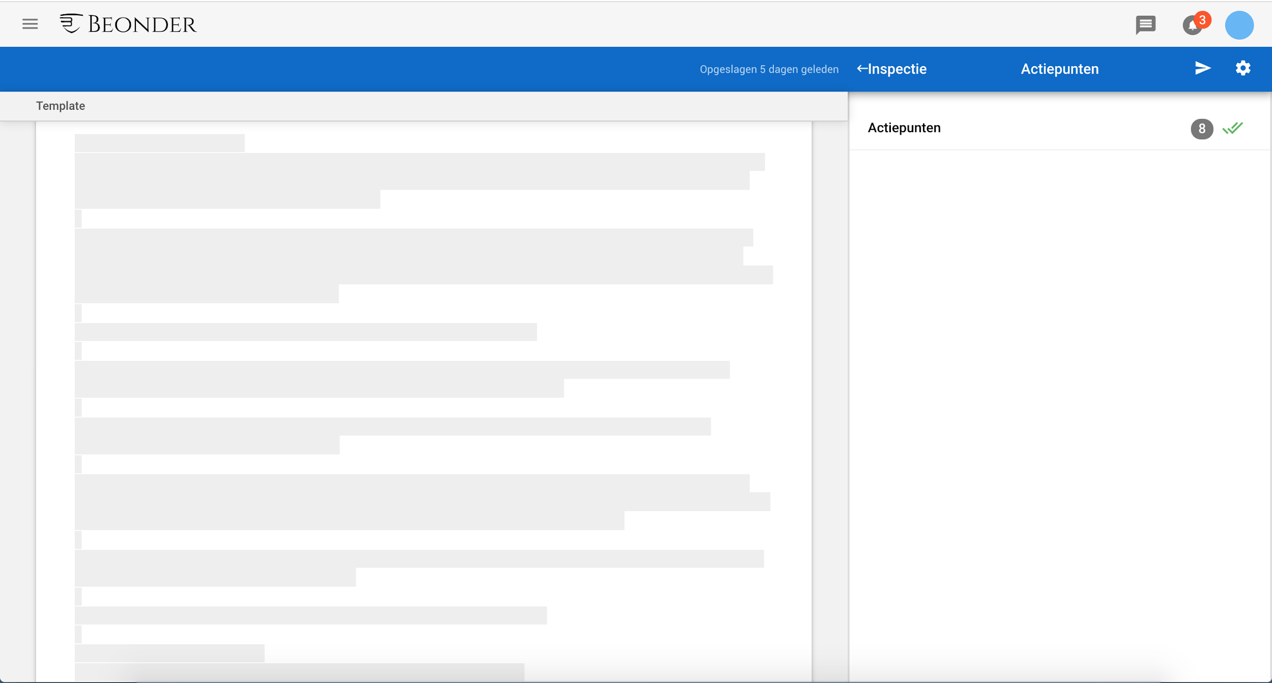
Telling actiepunten
Ik heb 5 actiepunten ingesteld, terwijl de teller op 8 staat.
https://audit.beonder.com/form/assignment/3409
BUG

Slide 35
Opmerkingenveld niet in rapport
Ik heb bij de vraag “is er sprake van een verhoogd risico?” antwoord “ja” geselecteerd. (hoofdstuk 1. Risicobeoordeling). Vervolgens heb ik het opmerkignenveld gebruikt om een toelichting te geven. Deze tekst wordt echter niet opgenomen in de rapportage.
https://audit.beonder.com/form/assignment/3409
BUG

Slide 36
Foto toevoegen aan aanbeveling
Ik wil graag bij het invullen van een aanbeveling 1 foto toevoegen die ook in het rapport wordt getoond. Met name bij de toepassing van Beonder Forms op een tablet/iphone is dat een hele mooie toevoeging.
https://audit.beonder.com/form/assignment/3409
FEATURE

Slide 37
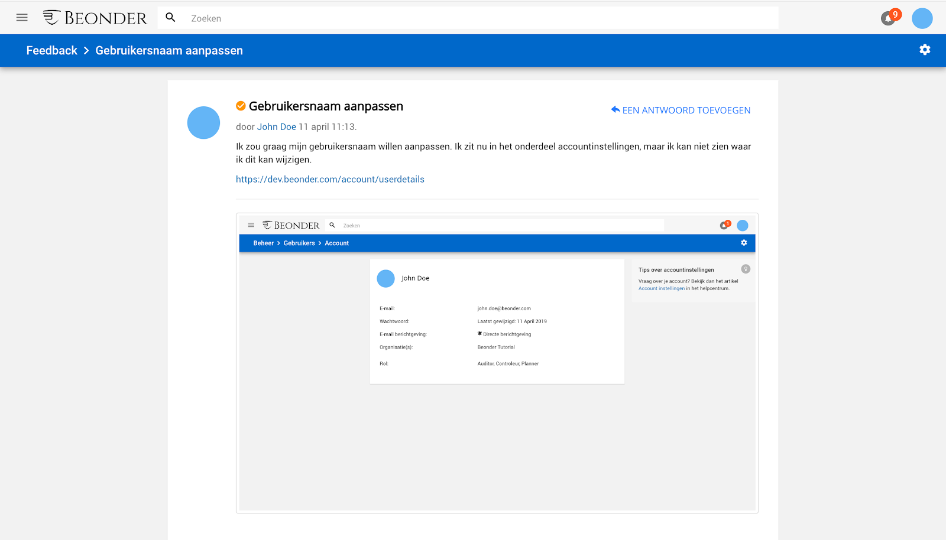
Gebruikersnaam aanpassen
Ik zou graag mijn gebruikersnaam willen aanpassen. Ik bevind me nu in het onderdeel accountinstellingen, maar kan niet zien waar ik dit kan wijzigen.
https://audit.beonder.com/account/userdetails
(GEEN)

Slide 38
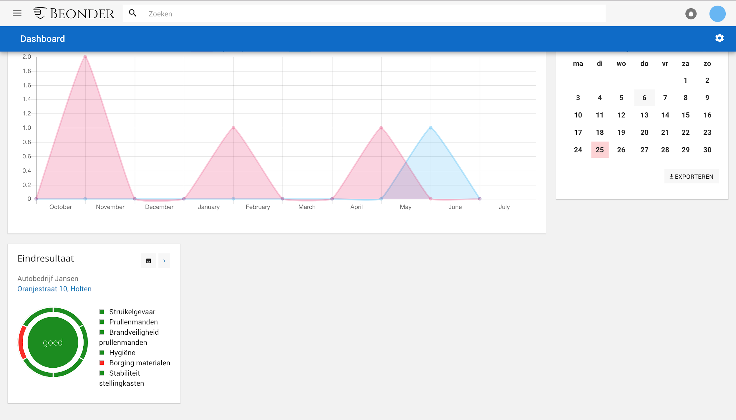
Widget afgeronde opdrachten
We zouden graag een widget op het dashboard willen plaatsen waar je per gebruiker het aantal afgeronde opdrachten kunt zien.
https://audit.beonder.com/dashboard/
FEATURE

Slide 39
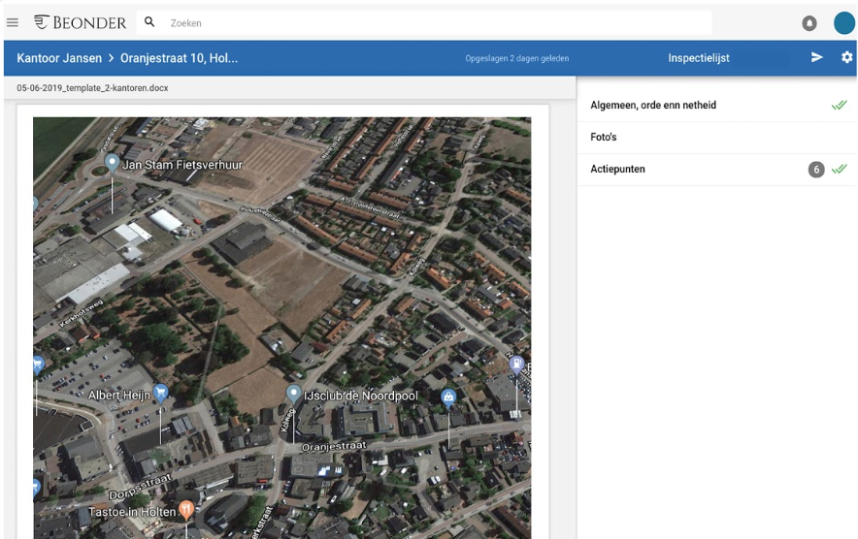
Fotoblad niet zichtbaar
Het fotoblad is wel zichtbaar in de preview, maar niet in de download. Kunnen jullie dit oplossen?
https://audit.beonder.com/form/assignment/3409
VRAAG

Slide 40
Uitwerken voorbeelden
Uitgeprinte voorbeelden
Volgende zaken bepalen:
Goed omschreven? Zo nee, wat ontbreekt?
Welke categorie? (vraag, bug of feature)
Welke reactie zou je plaatsen?

Slide 41
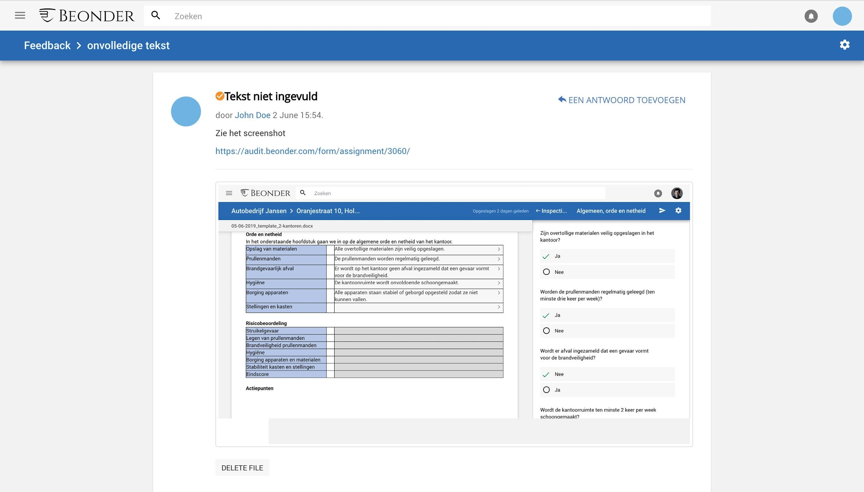

Slide 42
Duidelijke titel
Duidelijke omschrijving
Link
Screenhot
Categorie: Bug
Welke reactie zou je plaatsen?
→ Vragen om feedback duidelijker te omschrijven. Als het voor de hand ligt, dan kun je controleren bij de gebruiker of je het goed hebt begrepen.

Slide 43
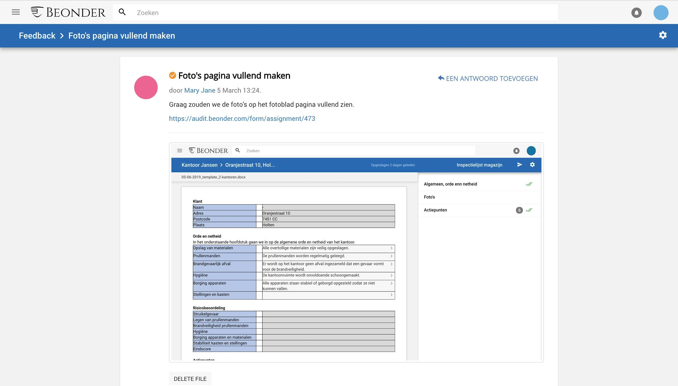

Slide 44
Duidelijke titel
Duidelijke omschrijving
Link
Screenhot
Categorie: Feature
Welke reactie zou je plaatsen?
→ Bedankt voor de melding, we gaan kijken of we dit kunnen aanpassen. Gaat het om alle foto’s?

Slide 45
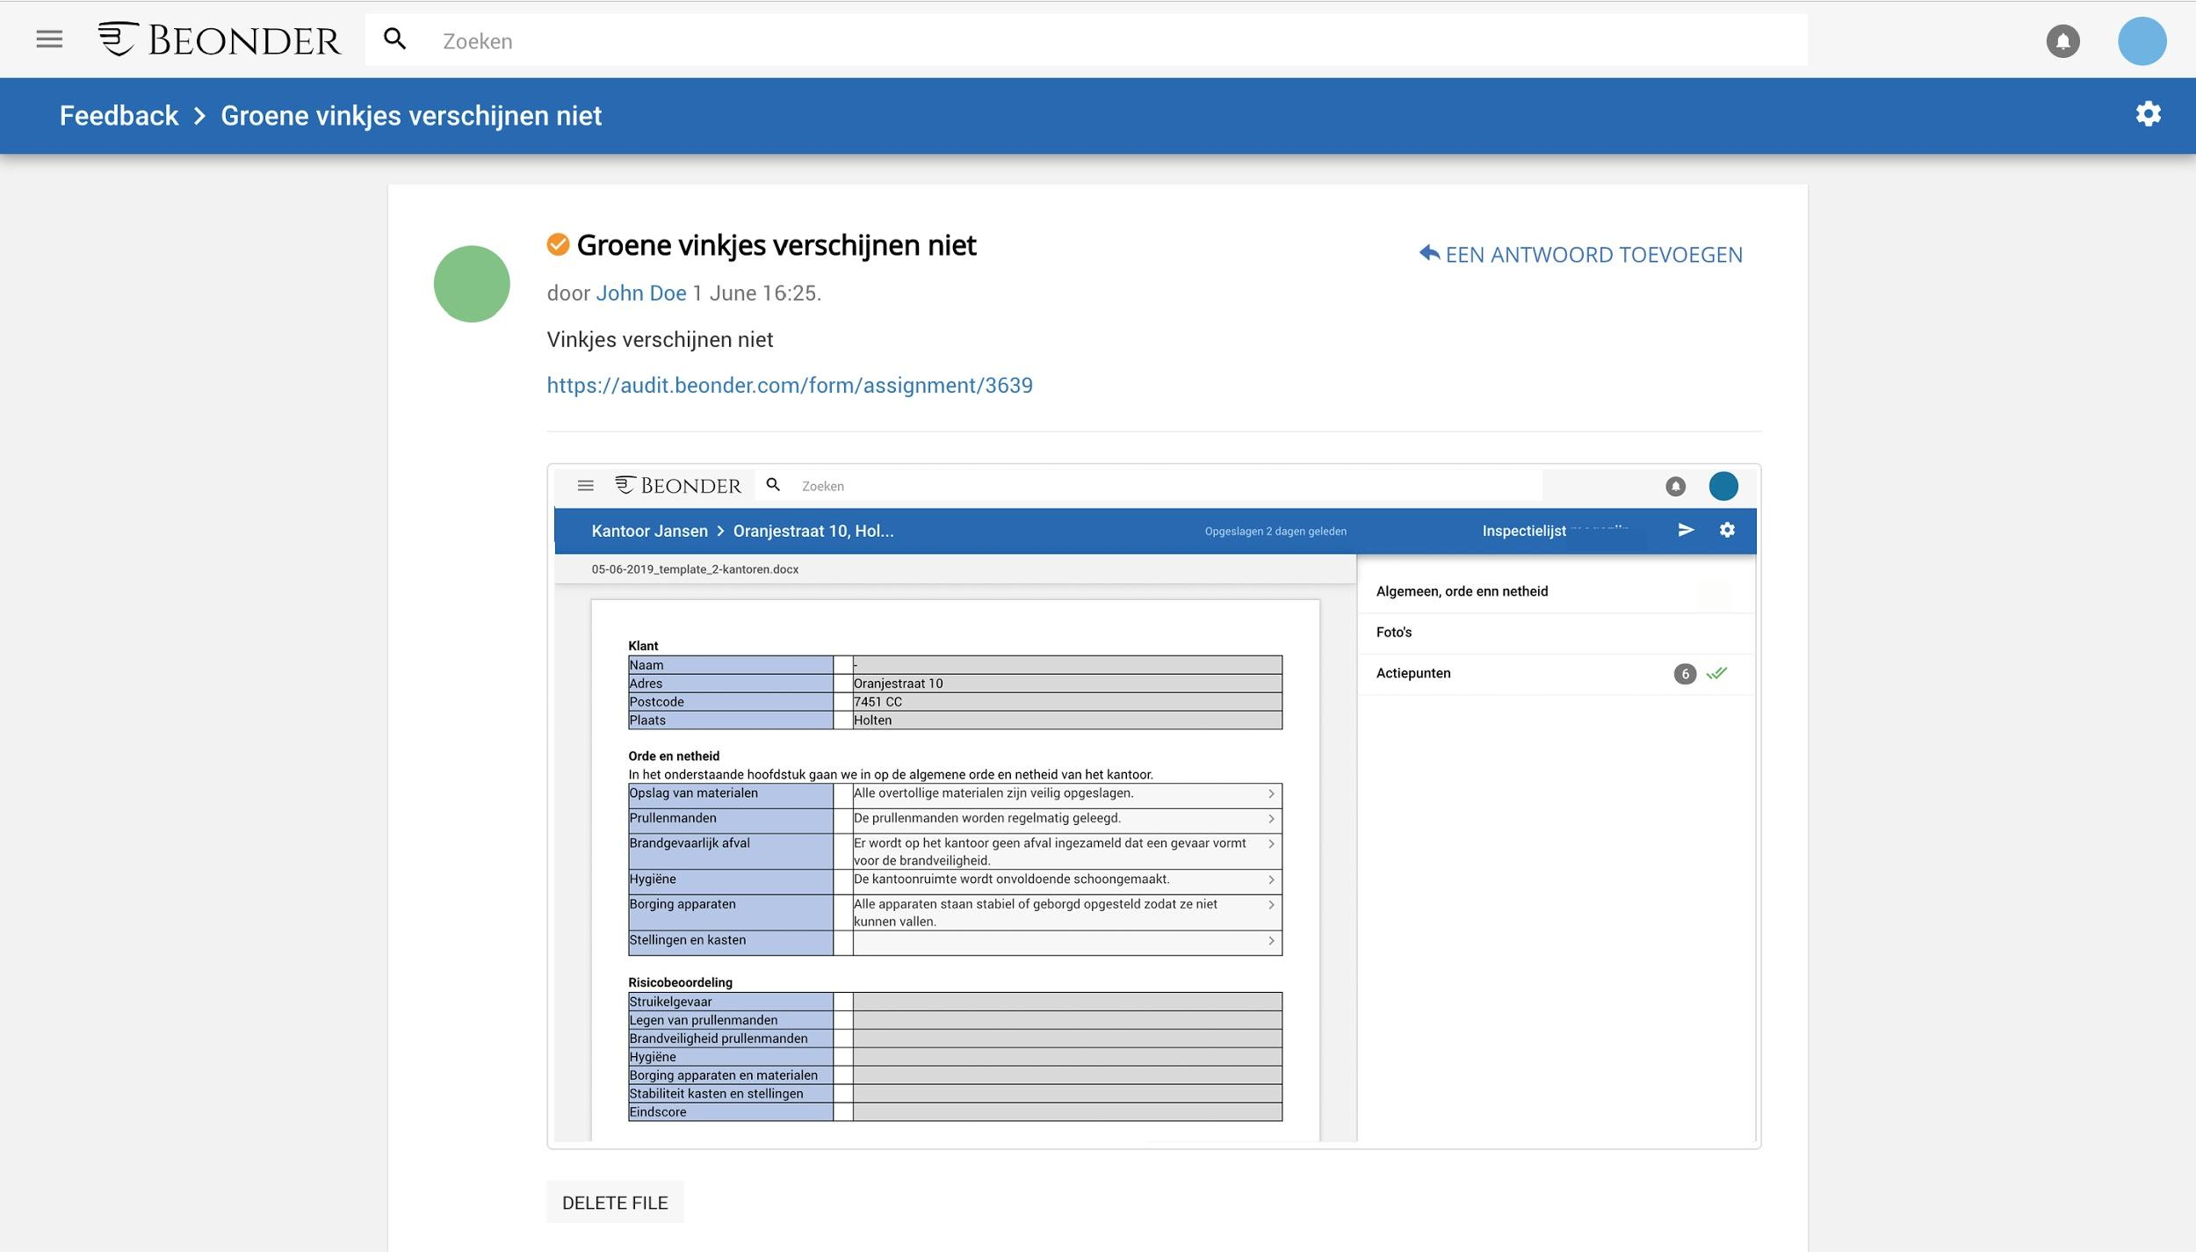

Slide 46
Duidelijke titel
Duidelijke omschrijving
Link
Screenhot
Categorie: Bug
Welke reactie zou je plaatsen?
→ Bedankt voor de melding, zou je kunnen aangeven om welk onderdeel of welke vraag het gaat? Wat heb je zelf al geprobeerd?

Slide 47
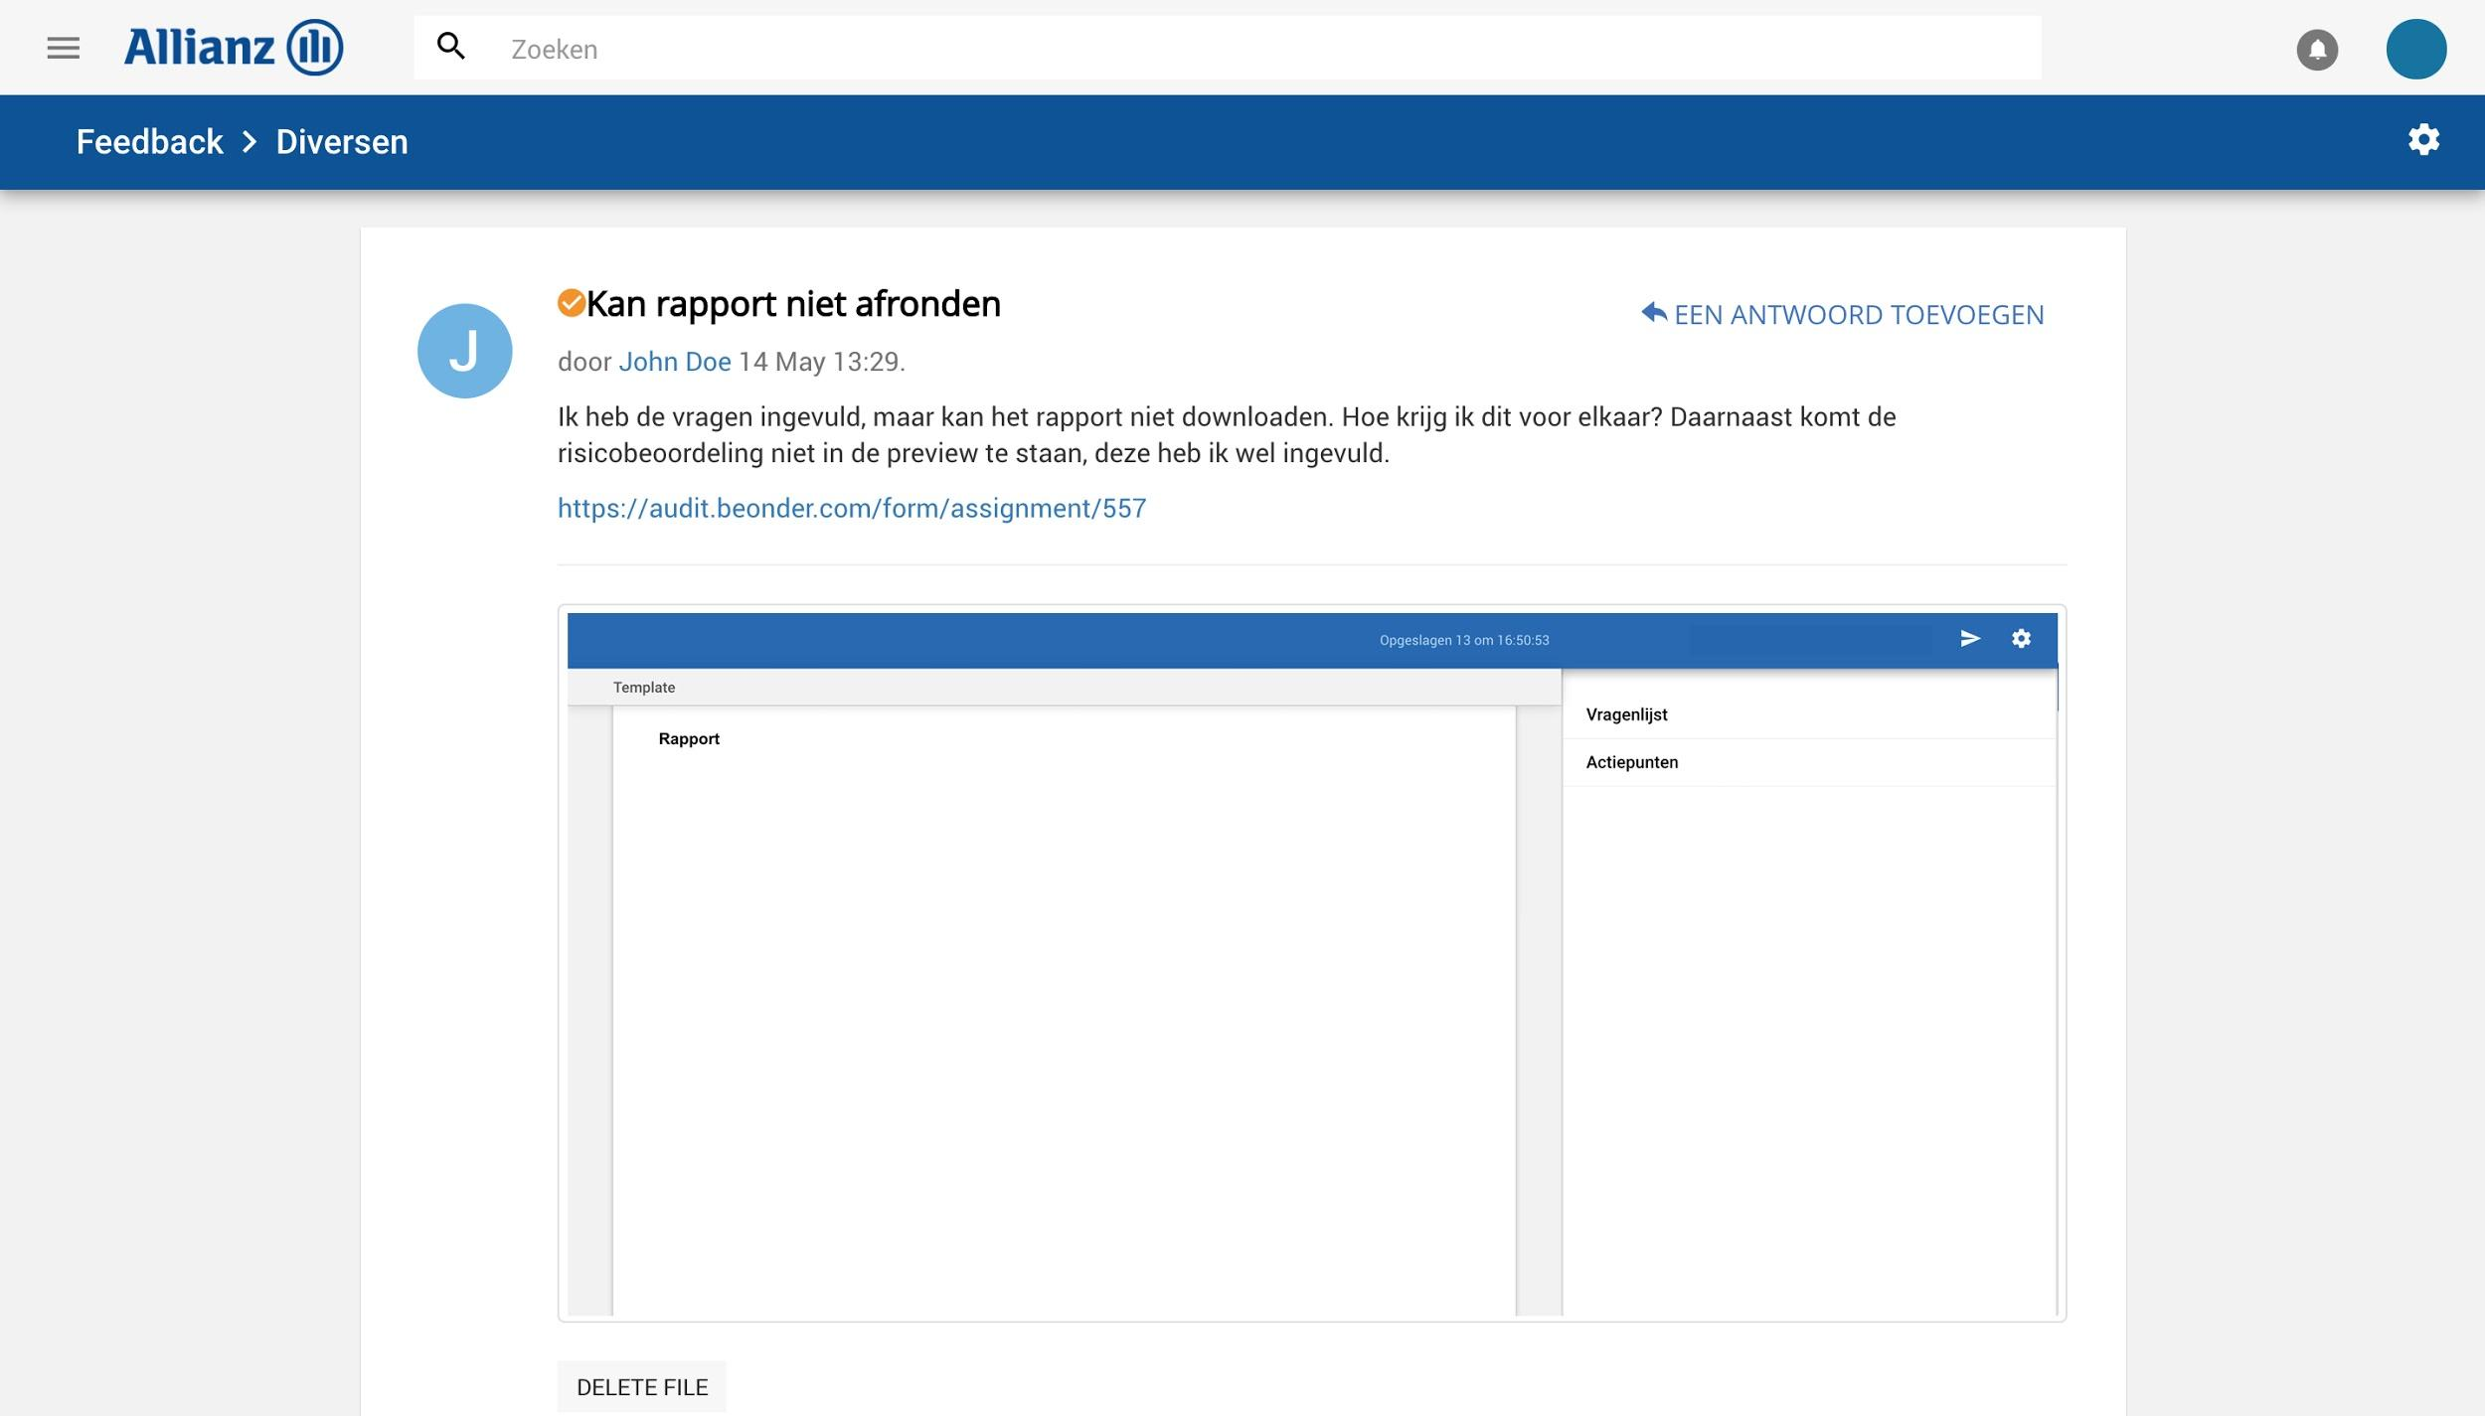

Slide 48
Duidelijke titel
Duidelijke omschrijving
Link
Screenhot
Categorie: Vraag
Welke reactie zou je plaatsen?
→ Bedankt voor de melding, ik heb gezien dat de vragen je nog niet alle vragen volledig hebt ingevuld. Het gaat om ‘analyse > hoofdstuk 2 > vraag 3’.

Slide 49
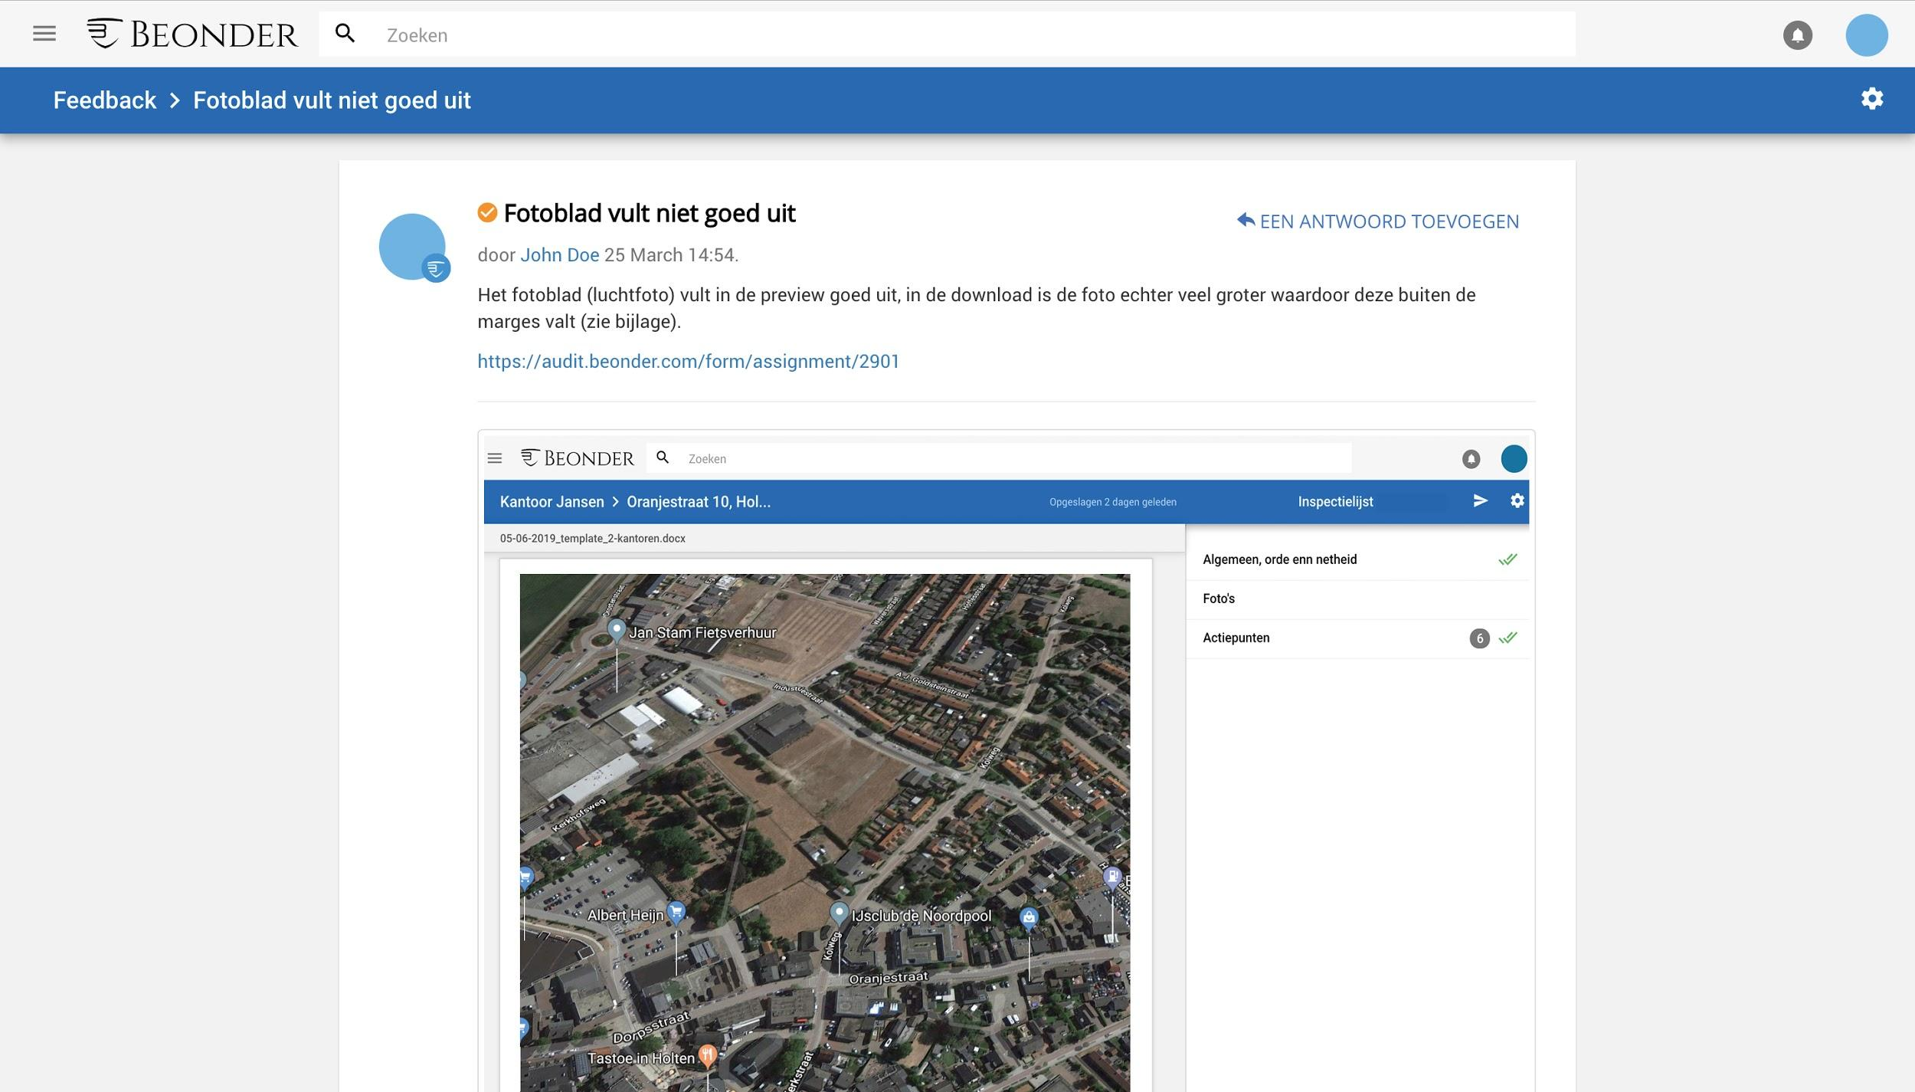

Slide 50
Duidelijke titel
Duidelijke omschrijving
Link
Screenhot
Categorie: Bug
Welke reactie zou je plaatsen?
→ Bedankt voor de feedback, we gaan kijken of we dit kunnen aanpassen.

Slide 51
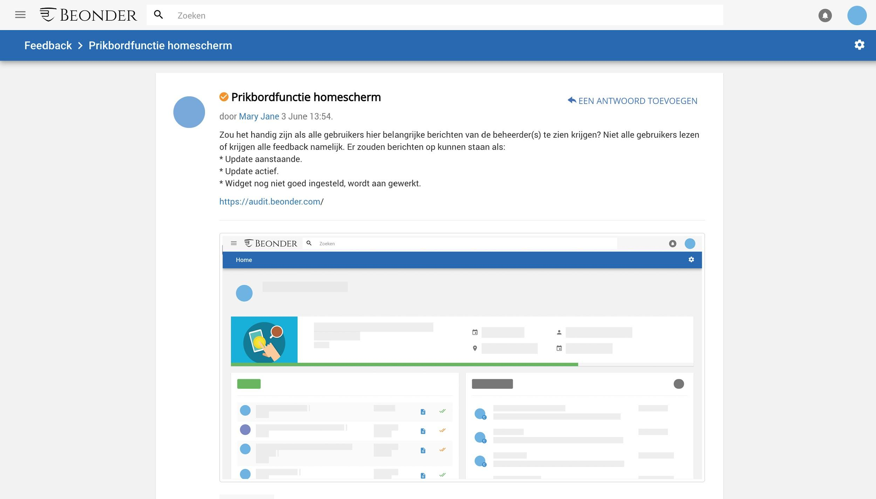

Slide 52
Duidelijke titel
Duidelijke omschrijving
Link
Screenhot
Categorie: Vraag
Welke reactie zou je plaatsen?
→ Bedankt voor de feedback. We gaan kijken hoe en of we dit kunnen doorvoeren.

Slide 53
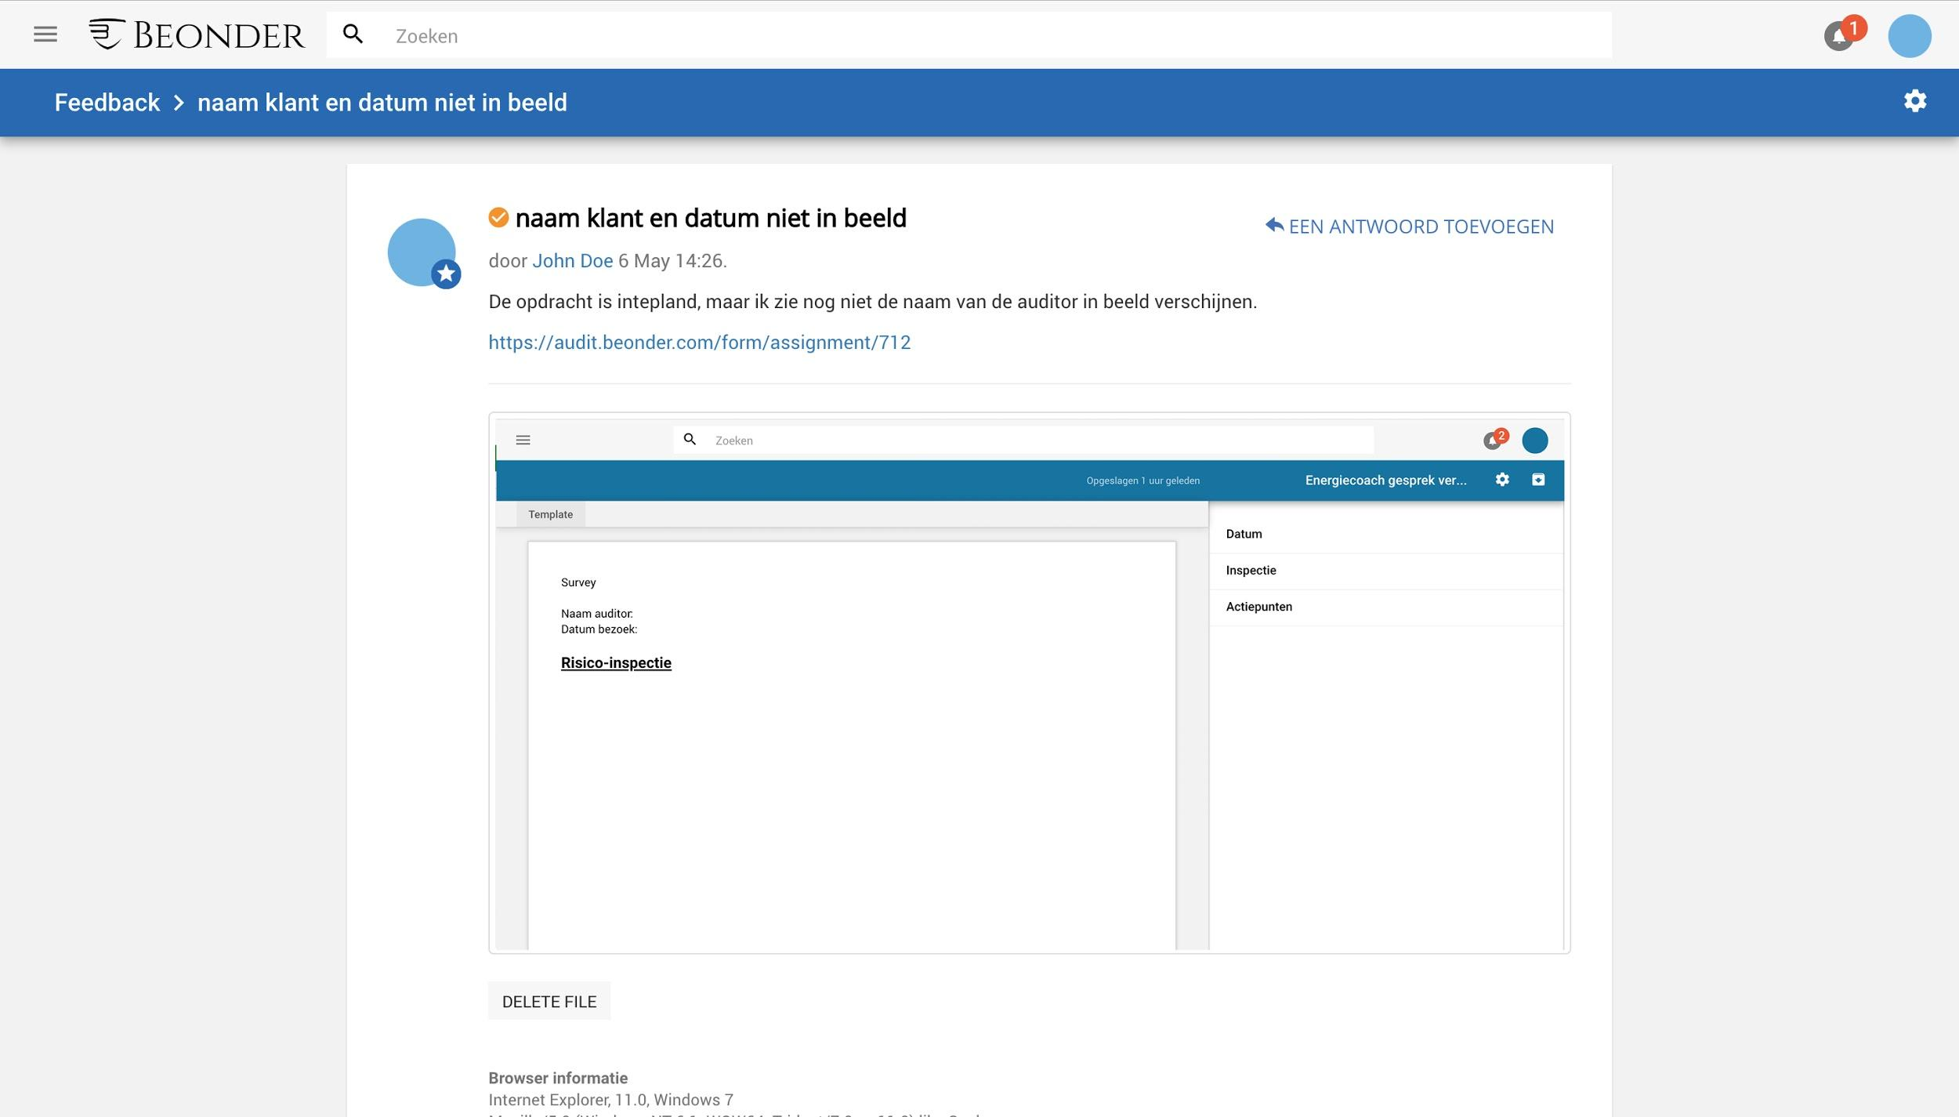

Slide 54
Duidelijke titel
Duidelijke omschrijving
Link
Screenhot
Categorie: Bug
Welke reactie zou je plaatsen?
→ Bedankt voor de melding, Geldt dit alleen voor deze opdracht, of gebeurt dit vaker?

Slide 55
Afronding
Het belang van deze bijeenkomst:
Duidelijke lijn aanbrengen
Gebruikers sneller en beter te woord staan
Jullie input over het afhandelen van feedback
Vragen
Suggesties ter verbetering.

Slide 56
Bedankt!

